Slide 1
EHBO-kist
de rol van zorg
& welzijn
Notes:
Ivo Smit
Bartimeus gemma langedijk
Eric Maris

Slide 2
Panelleden
Workshop kampvuurverhalen
Ivo Smit
Evelyn Geertsema
Eric Maris
Notes:
Cor Mulder
- Henri van der Vegt
Sebas FM GV
Ivo Smit
Bartimeus Evelyn Geertsema
Eric Maris

Slide 3
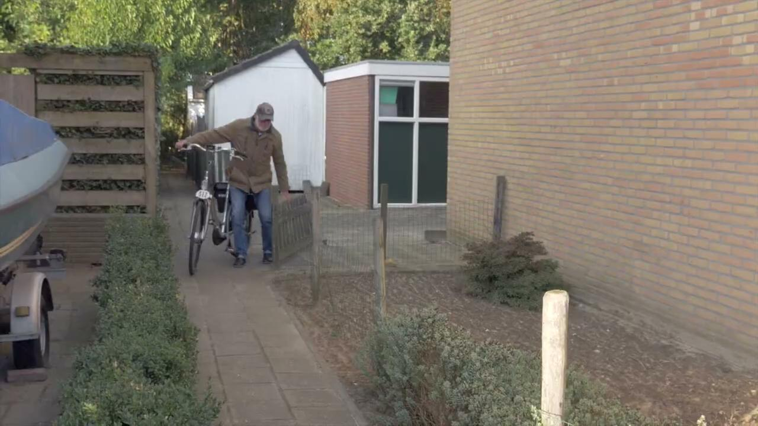

Slide 4
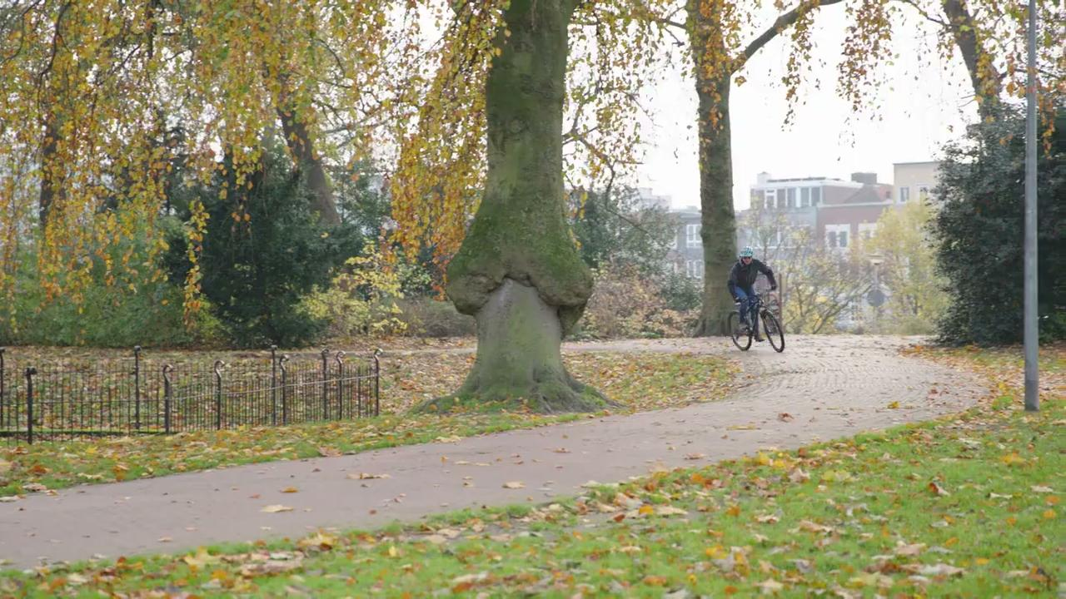

Slide 5
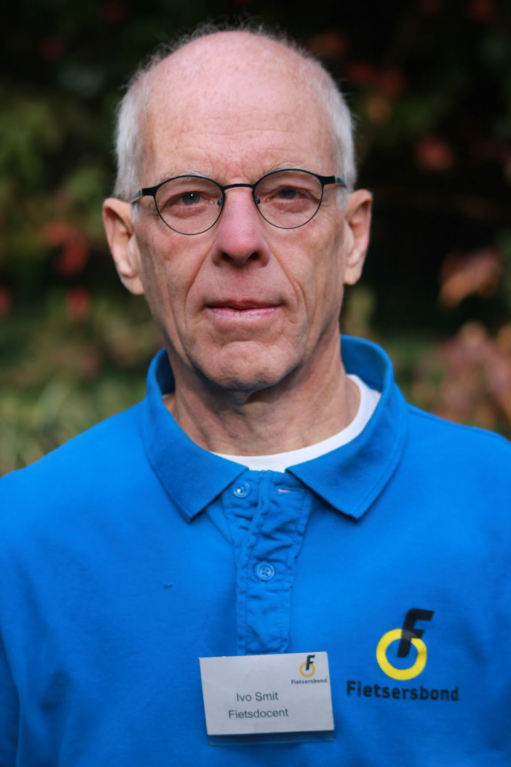
Ivo Smit
Oosterbeek
Fietsdocent
Fietsersbond

Slide 6
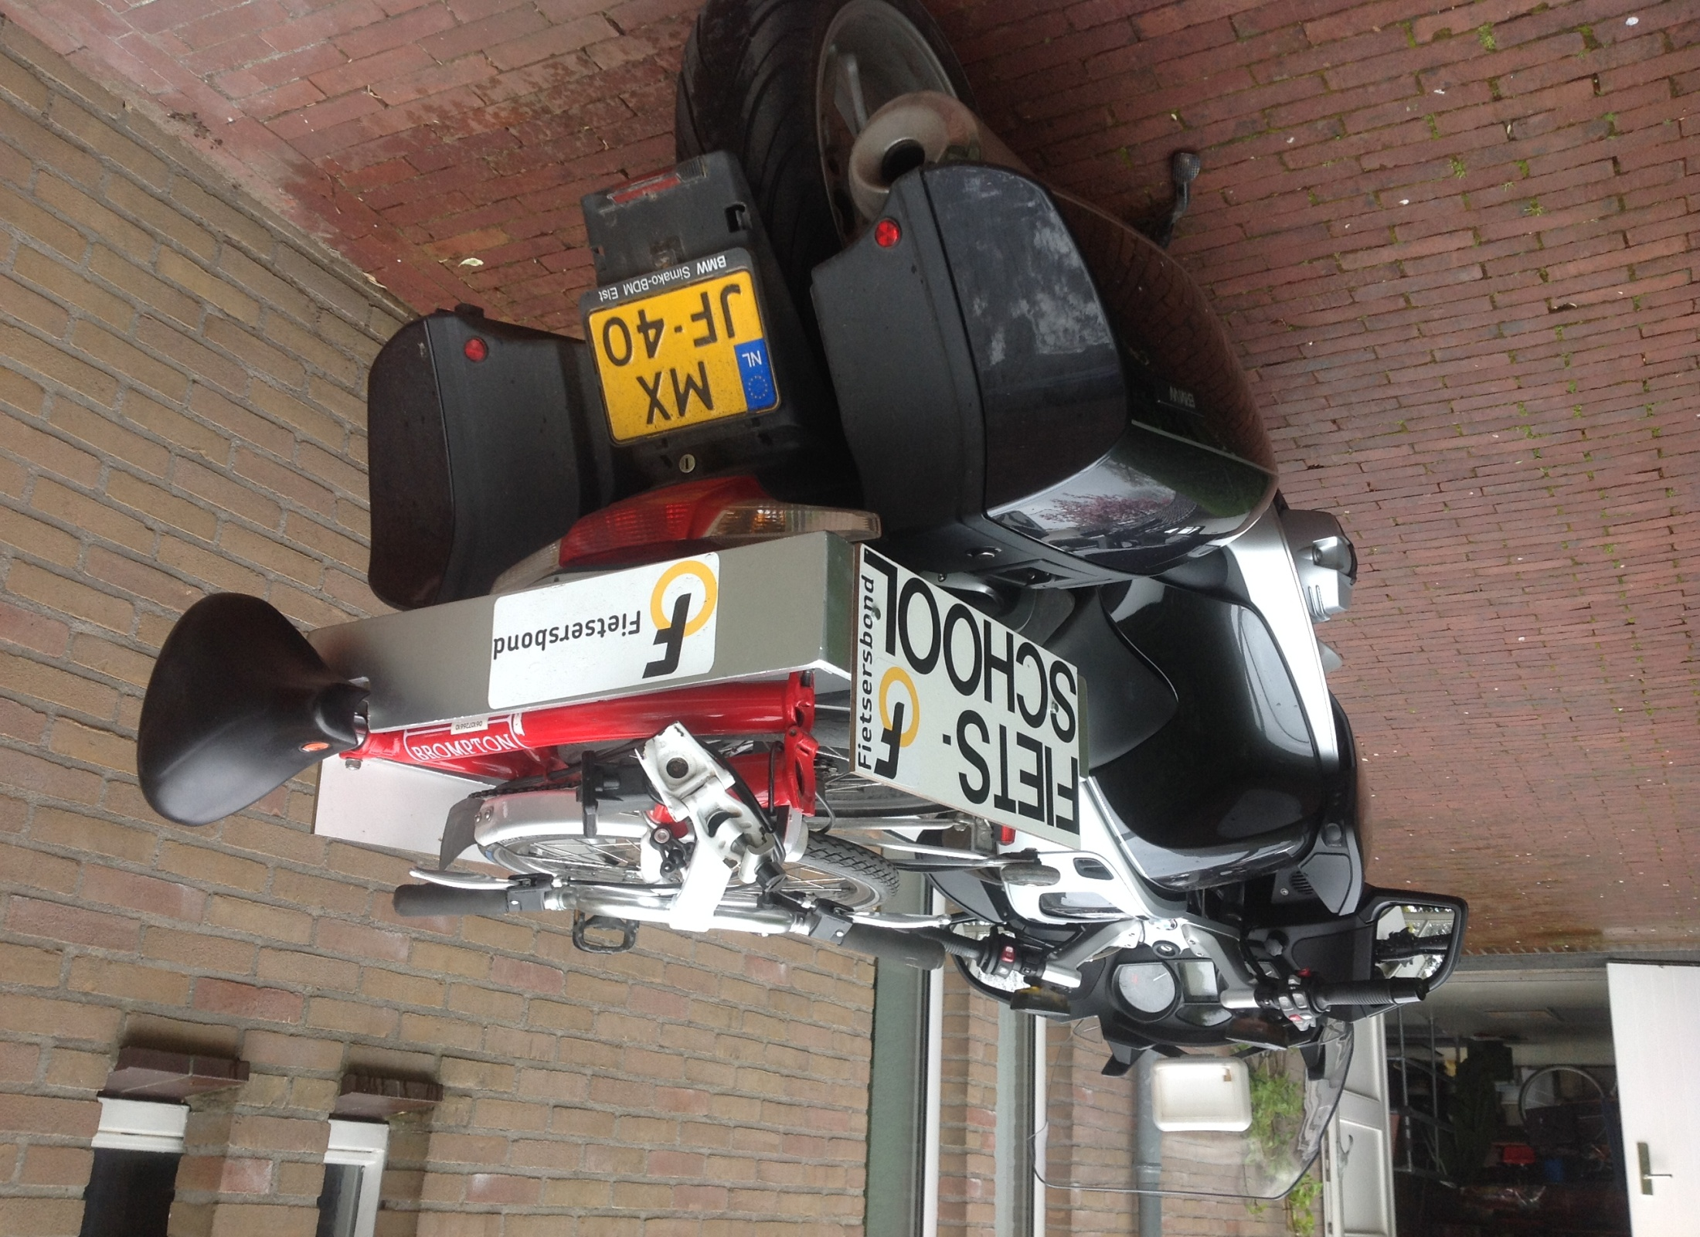

Slide 7
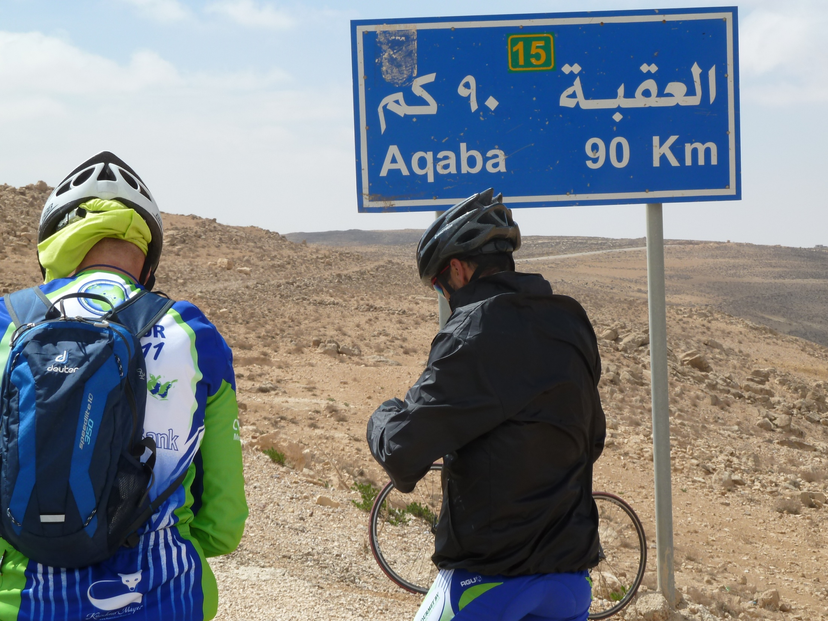

Slide 8
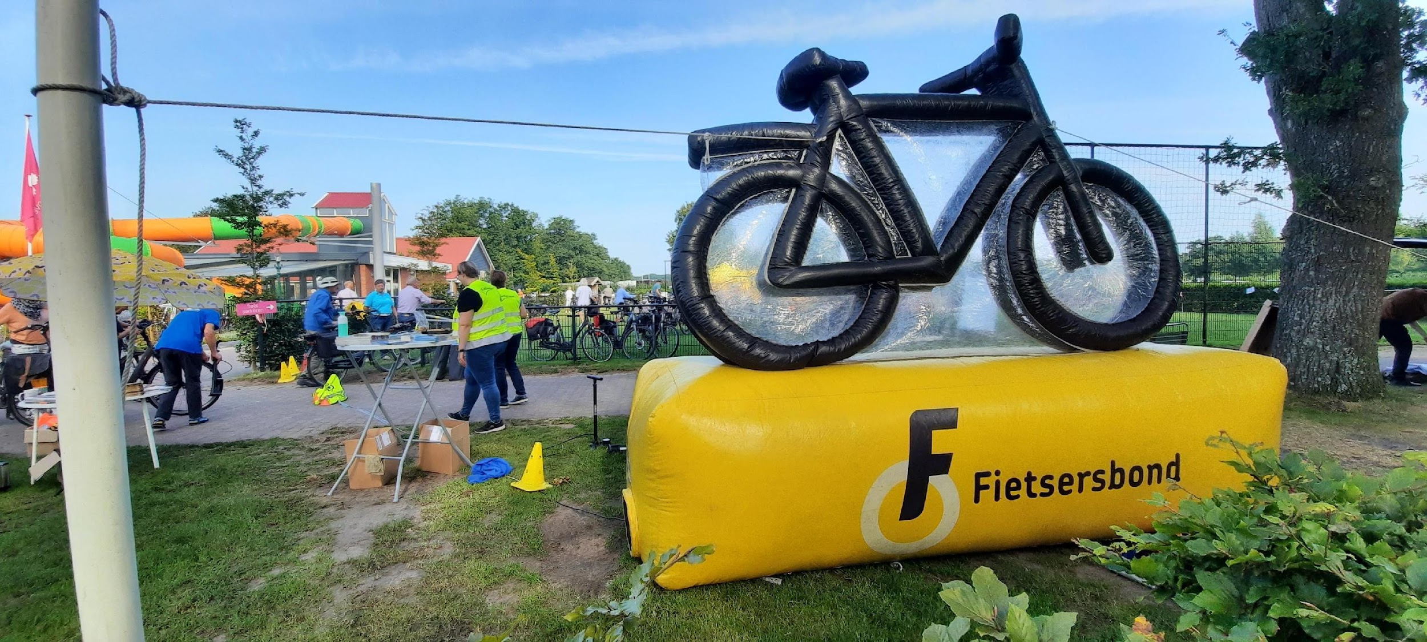

Slide 9
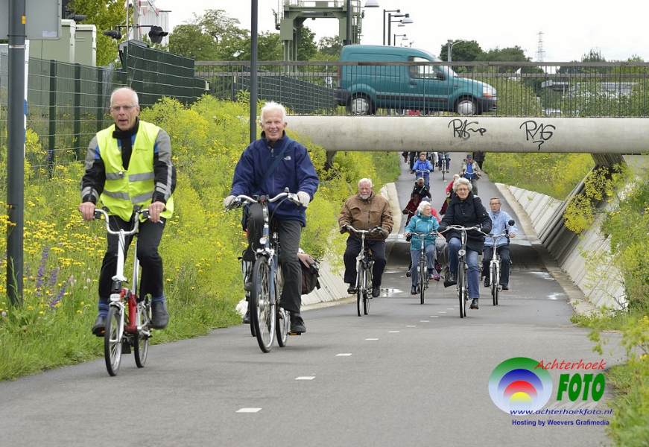
Ivo Smit
Fietsdocent
Fietsersbond

Slide 10
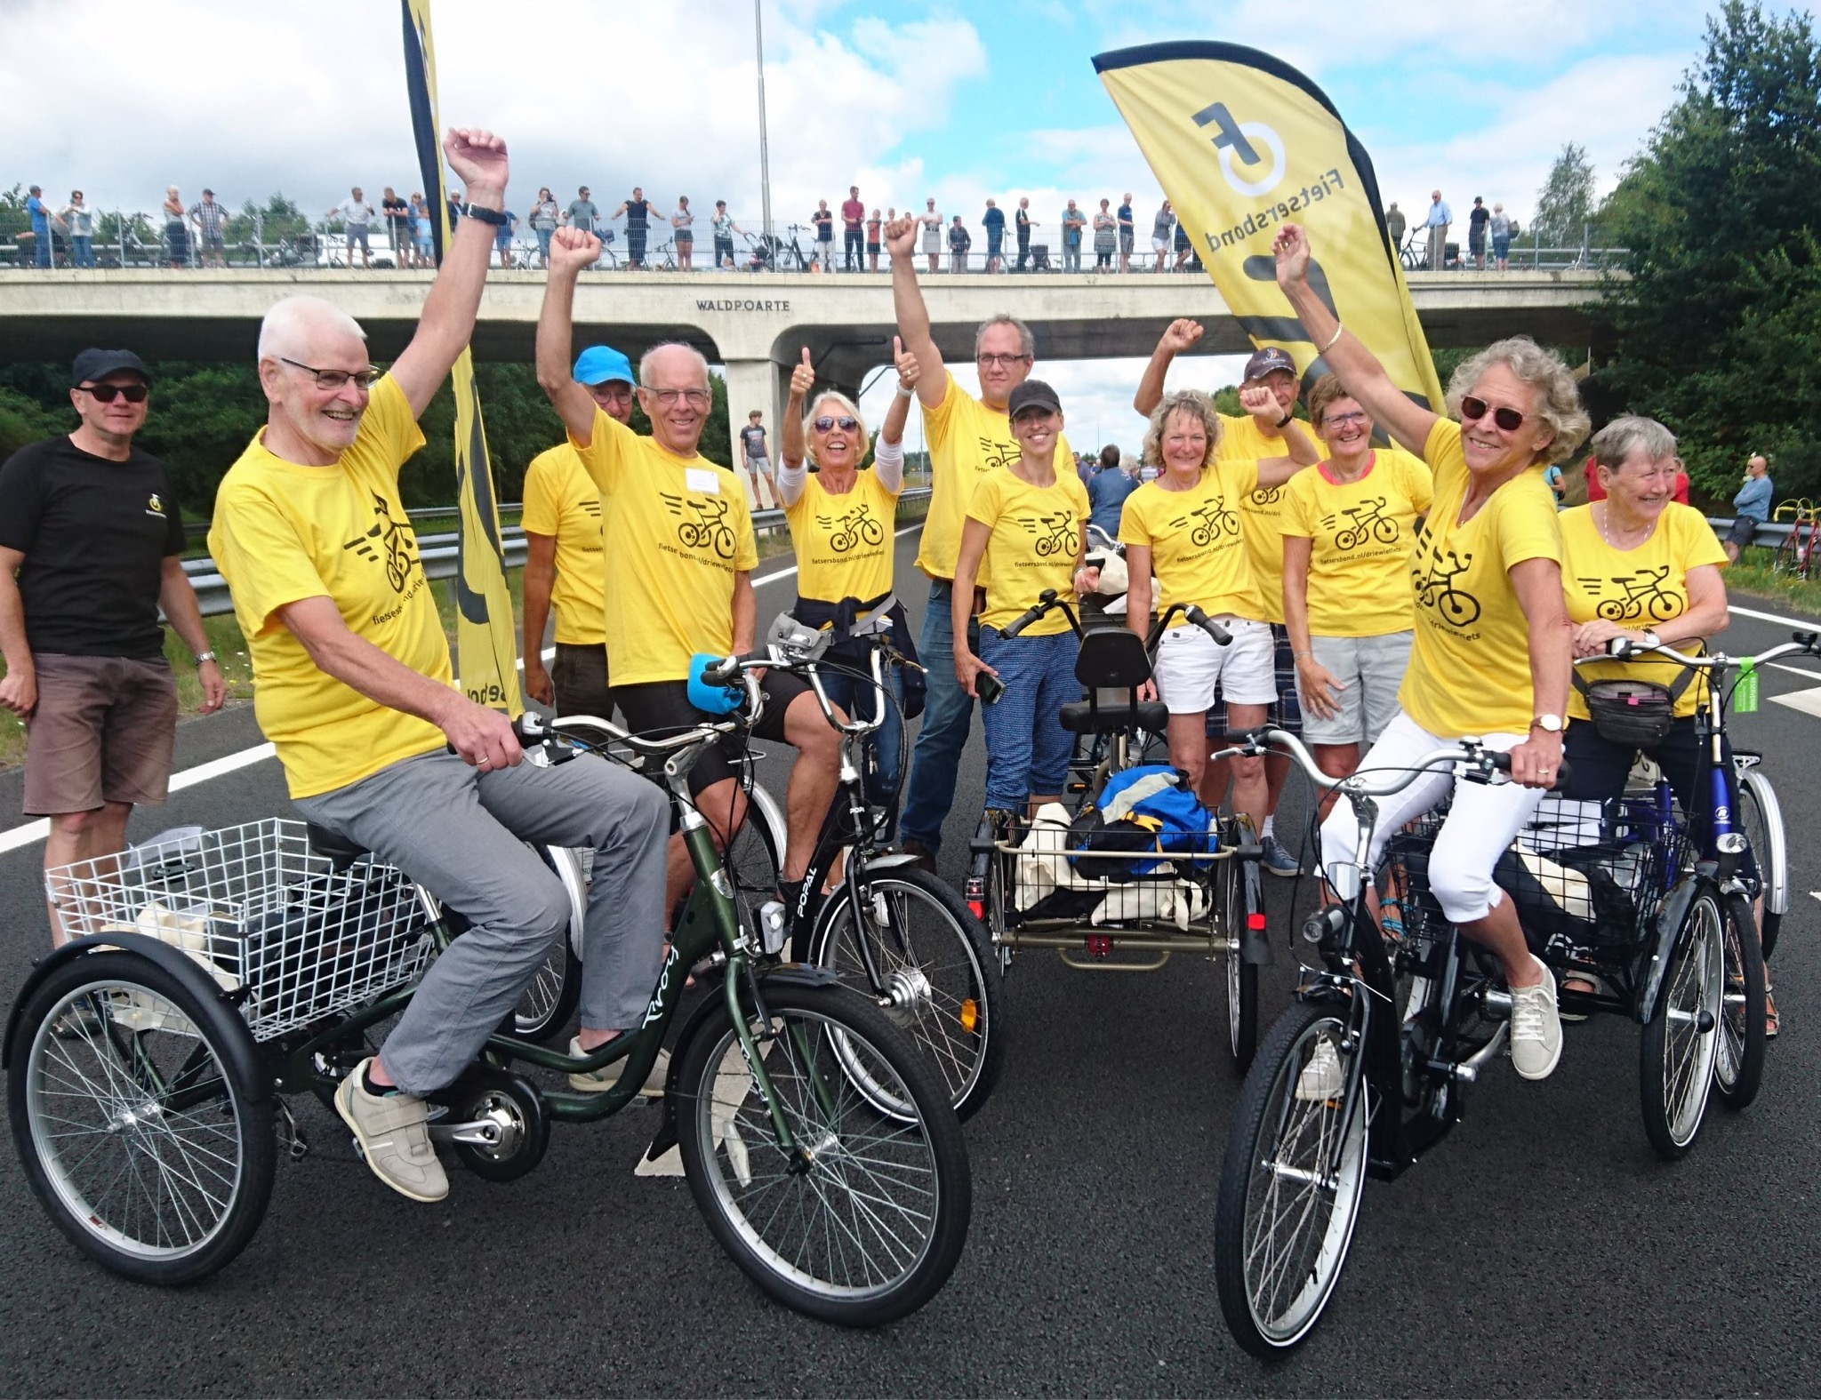

Slide 11
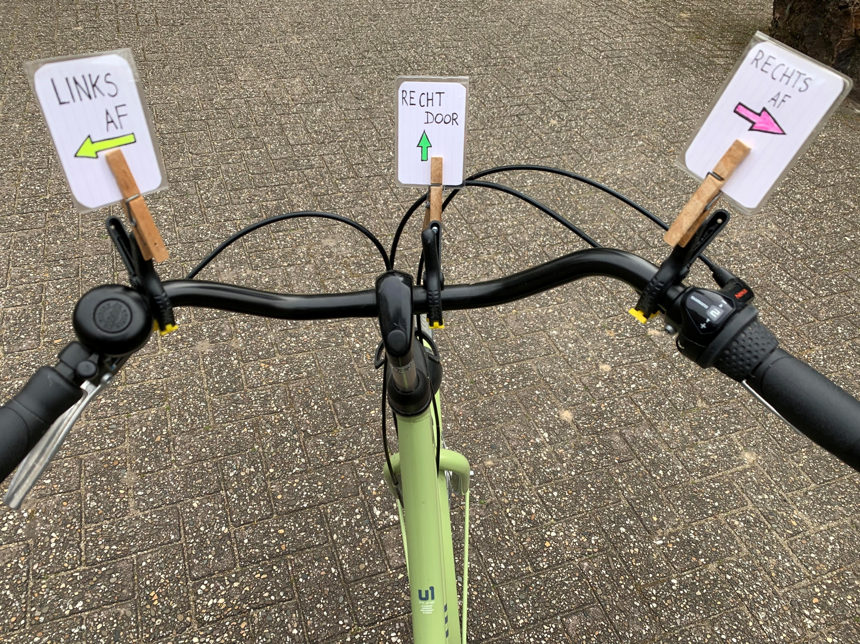

Slide 12
Panelleden
Workshop kampvuurverhalen
Ivo Smit
Evelyn Geertsema
Eric Maris
Notes:
Cor Mulder
- Henri van der Vegt
Sebas FM GV
Ivo Smit
Bartimeus Evelyn Geertsema
Eric Maris

